Slide 1
LẬP TRÌNH WEB JSP/SERVLET
GIỚI THIỆU VỀ HTML

Slide 2
HyperText Markup Language - HTML
Là ngôn ngữ đánh dấu
Sử dụng các thẻ (tag), và các phần tử (element)
Điều khiển:
  Sự hiển thị của tài liệu và thông tin
  Truy xuất và đọc các tài liệu online
  Tạo các form để thu thập thông tin về người dùng
www.titv.vn

Slide 3


HTML element
Mỗi phần tử bao gồm một cặp tag mở (start tag), tag đóng (end tag), các thuộc tính (attribute) và giá trị (value) của các thuộc tính
Value
Attribute
Start Tag
End Tag
www.titv.vn

Slide 4

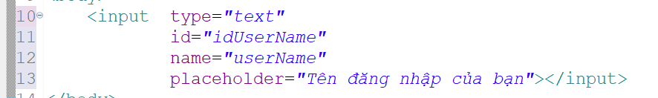
HTML attribute
Attribute cung cấp các thông tin mô tả thêm về phần tử:
Đước viết dưới dạng: name=“value”
www.titv.vn

Slide 5
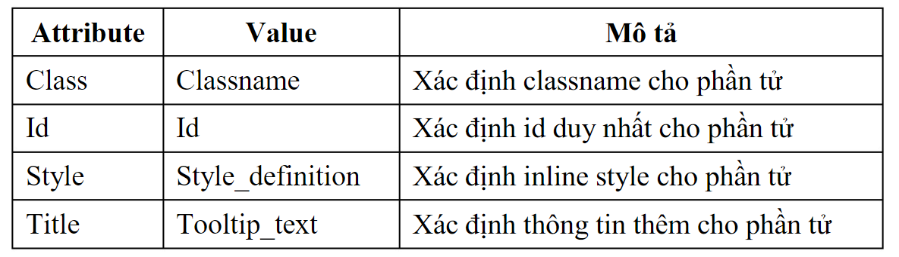
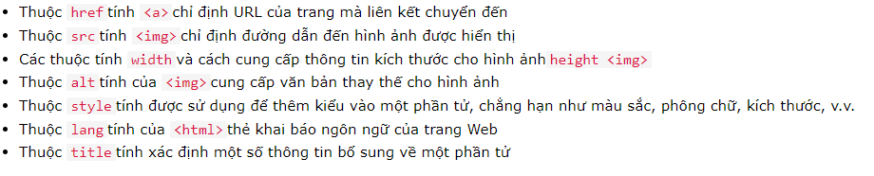
HTML attribute
www.titv.vn

Slide 6
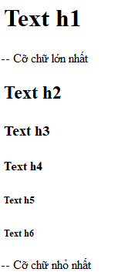
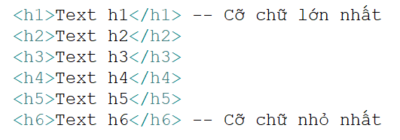
Một số tag cơ bản
Thẻ <h..> dùng để định nghĩa mức đề mục cho tài liệu
www.titv.vn

Slide 7
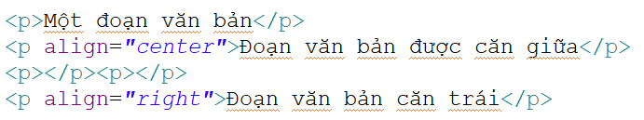
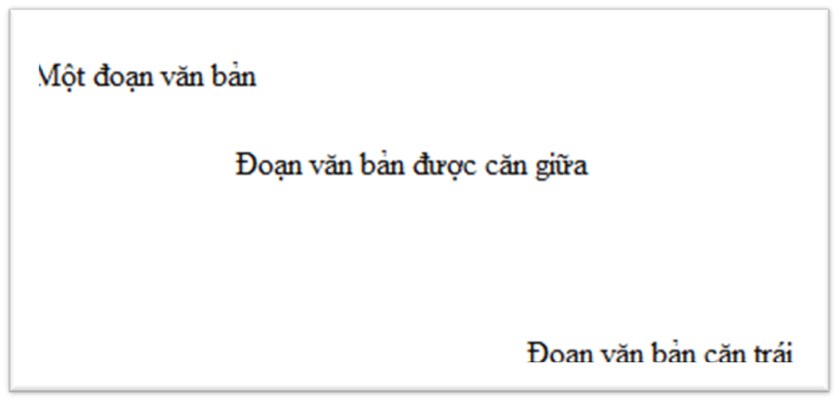
Một số tag cơ bản
Thẻ <p> dùng để định nghĩa một đoạn văn bản
www.titv.vn

Slide 8
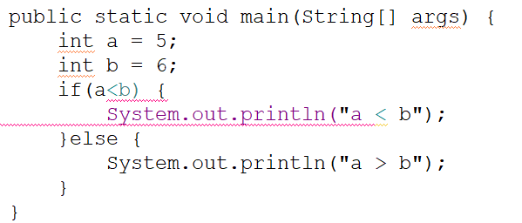
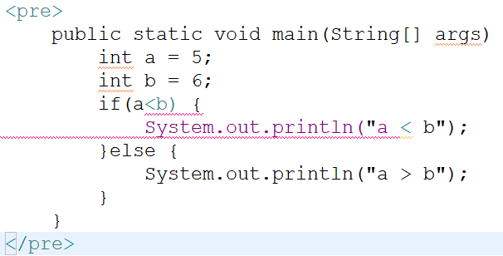

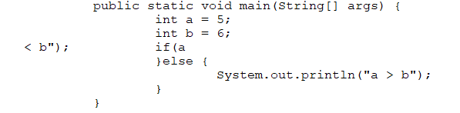
Một số tag cơ bản
Thẻ <pre> dùng để hiển thị nội dung như ban đầu, giữ cố định font và các khoảng trắng, ký tự xuống dòng
www.titv.vn

Slide 9
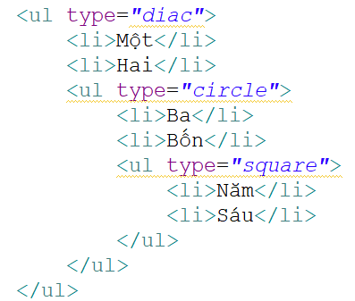
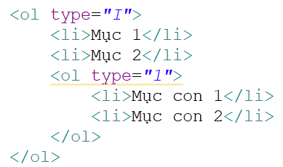
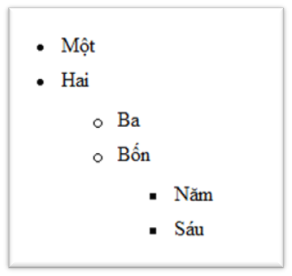
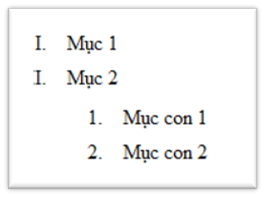
Một số tag cơ bản
List
www.titv.vn

Slide 10
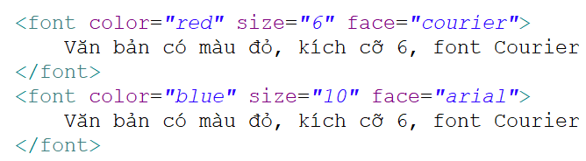
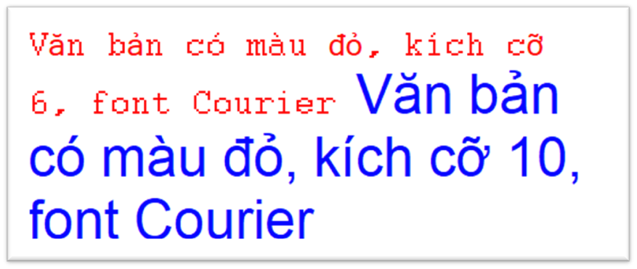
Một số tag cơ bản
Font, màu, kích cỡ chữ
www.titv.vn

Slide 11
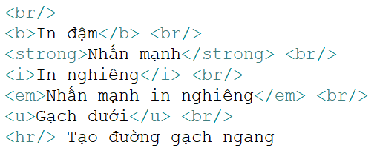
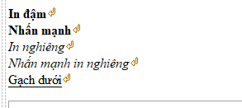
Một số tag cơ bản
www.titv.vn

Slide 12
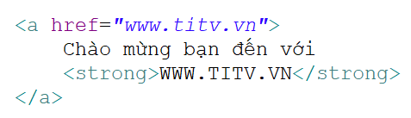
Một số tag cơ bản
Hyperlink
www.titv.vn

Slide 13
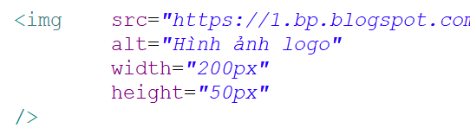

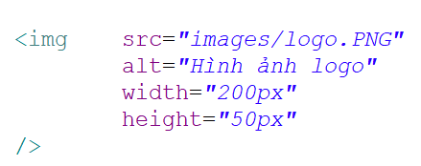
Một số tag cơ bản
Thẻ hình ảnh <img>
www.titv.vn

Slide 14
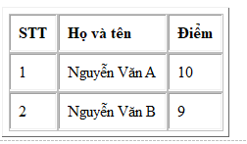
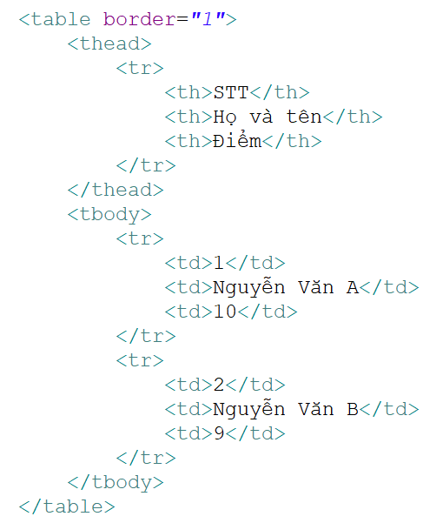
Một số tag cơ bản
Table
www.titv.vn

Slide 15
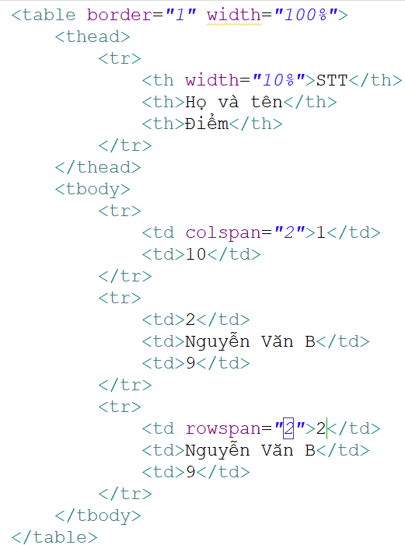
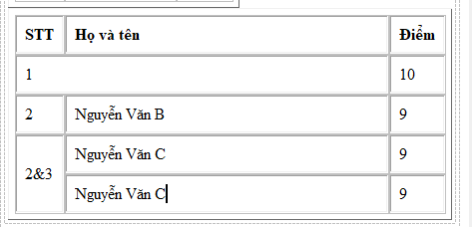
www.titv.vn

Slide 16
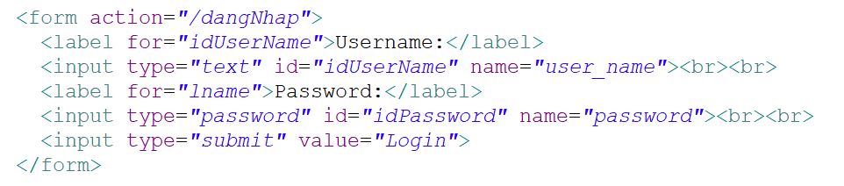
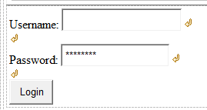
Một số tag cơ bản
<form> và <input>
www.titv.vn

Slide 17
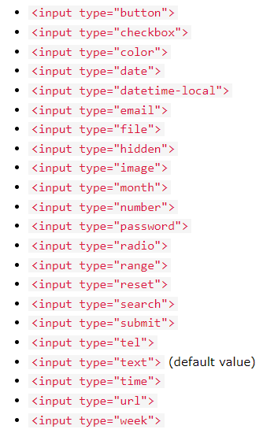
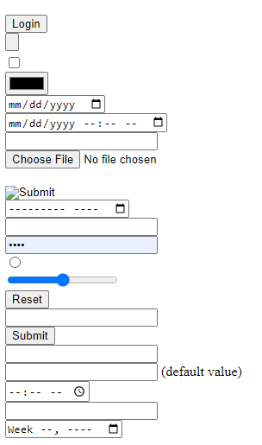
www.titv.vn

Slide 18
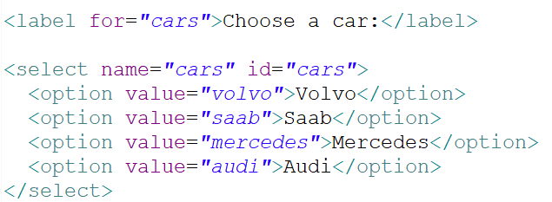
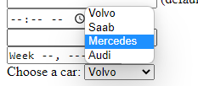
Một số tag cơ bản
<select>
www.titv.vn

Slide 19

Một số tag cơ bản
<div> thường được sử dụng chung với CSS, là một phần của trang web
www.titv.vn

Slide 20
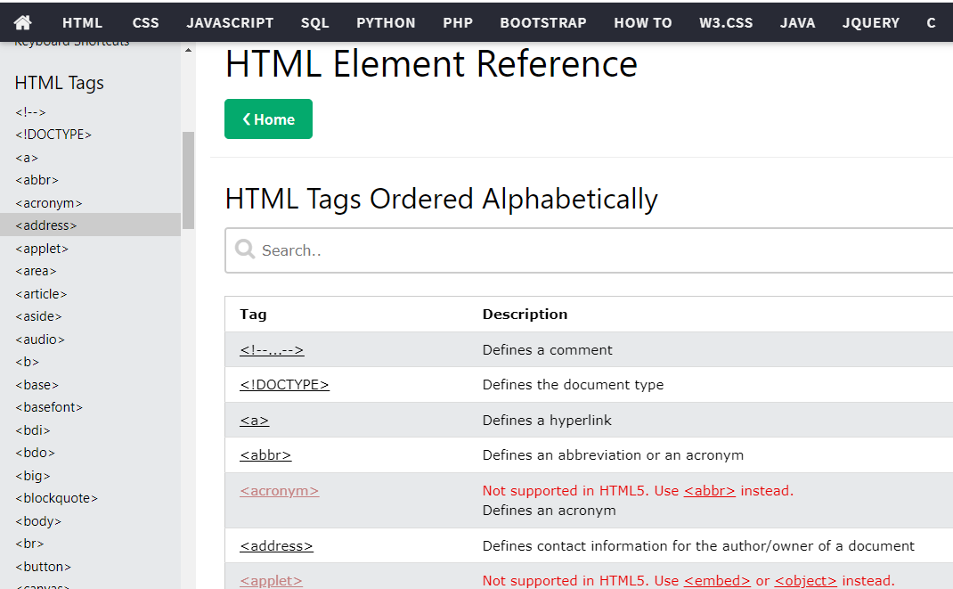
Nguồn tài liệu học
https://www.w3schools.com/tags/
www.titv.vn

Slide 21
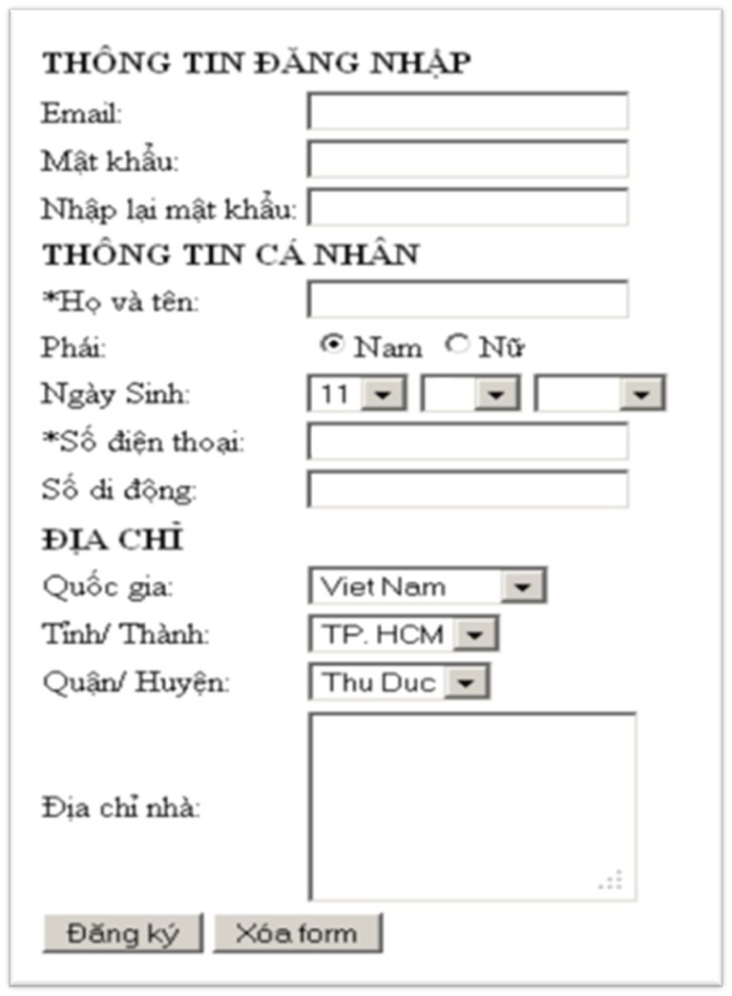
Bài tập 1
Xây dựng một form đăng ký như hình bên cạnh, bổ sung them các mục:
  Sở thích (checkbox)
  Hình ảnh (file)
  Tuổi (số nguyên)
  Ngày sinh (date)
www.titv.vn

